Slide 1
第四章
串、数组和广义表

Slide 2
本章内容
串
  定义及基本运算、存储、模式匹配算法
数组
  定义、存储、矩阵的压缩存储
广义表
  定义、操作

Slide 3
串的定义
串(String)是零个或多个字符组成的有限序列，一般记作：
  s=“a₁a₂a₃…a_{n}”
  其中s 是串名
  双引号括起来的字符序列是串值,引号本身不属于串的内容
  a_{i}(1≦i≦n)可以是字母、数字或其它字符

Slide 4
串的术语
串中所包含的字符个数称为该串的长度
长度为零的串称为空串（ф）
由一个或多个空格组成的串称为空格串
串中任意个连续字符组成的子序列称为该串的子串
包含子串的串相应地称为主串

Slide 5
串的术语
通常称字符串在序列中的序号（从1开始）为该字符在串中的位置
  A=“This is a string”
  字符h在字符串A中的位置?
两个串相等当且仅当这两个串的值相等
  长度相等且对应位置的字符都相等
子串在主串中的位置则以子串的第一个字符在主串中的位置来表示
  A=“This is a string” B=“is”

Slide 6
串 vs. 线性表
串的逻辑结构和线性表极为相似
  区别仅在于串的数据对象约束为字符集
  内容受限的线性表
串的基本操作和线性表有很大的不同
  线性表的基本操作大多以单个元素作为操作对象
  串的基本操作通常以串的整体作为操作对象

Slide 7
串的抽象数据类型
ADT String {
数据对象:
数据关系:
基本操作:
(1) StrAssign (&T,chars) //串赋值
(2) StrCompare (S,T) //串比较
(3) StrLength (S) //求串长
(4) Concat(&T,S1,S2) //串联接
(5) SubString(&Sub,S,pos,len) //求子串
(6) StrCopy(&T,S) //串拷贝

Slide 8
串的抽象数据类型
(7) StrEmpty(S) //串判空
(8) ClearString (&S) //清空串
(9) Index(S,T,pos) //子串的位置
(10) Replace(&S,T,V) //串替换
(11) StrInsert(&S,pos,T) //子串插入
(12) StrDelete(&S,pos,len) //子串删除
(13) DestroyString(&S) //串销毁
}ADT String

Slide 9
串的操作
最小操作子集
  串赋值StrAssign、串复制Strcopy、
  串比较StrCompare、求串长StrLength、
  串联接Concat、求子串SubString
其他操作可在这个最小子集上实现
  ClearString和DestroyString除外

Slide 10
串的顺序存储
顺序存储：用大小连续的存储单元存储串值中的字符序列
有三种方式实现串的顺序存储
  定义数组存储串，并标记串的长度
  定义数组存储串，字符‘\0’标记串结束
  定义数组存储串，数组0号元素标记串长
这里采用第三种方式实现串的顺序存储

Slide 11
串的链式存储
类似于其他线性表，串也可以用链式方式实现其存储
在串的链式存储下，链串的每一个结点可以包含单个字符
这种存储方式的存储密度是多少？
存储密度 = 串值所占的存储位/实际分配的存储为

Slide 12
串的链式存储
为了提高存储密度，可使每个结点（块）存放多个字符
通常将结点数据域存放的字符个数定义为结点的大小
当串的长度不是结点的整数倍，要用特殊字符来填充最后一个结点，以表示串的终结
head
A B C D
E F G H
I # # # ^

Slide 13
串的块链存储
#define CHUNKSIZE 80 // 可由用户定义的块大小
typedef struct Chunk { // 结点结构
char ch[CUNKSIZE];
struct Chunk *next;
} Chunk;
typedef struct { // 串的链表结构
Chunk *head, *tail; // 串的头和尾指针
int curlen; // 串的当前长度
} LString;

Slide 14
串的模式匹配算法
串的模式匹配广泛地应用在搜索引擎、拼写检查、语言翻译、数据压缩等应用中
串的模式匹配是在主串中，取从第i=pos个字符起、长度和串T相等的子串，和T比较
  若相等，则返回i
  否则返回0
S 串
pos
T 串
T 串
n-m+1

Slide 15
BF算法
Brute-Force算法将主串的第pos个字符和模式的第一个字符比较
  若相等，继续逐个比较后续字符；
  若不等，从主串的下一字符起，重新与模式的第一个字符比较
直到主串的一个连续子串字符序列与模式相等，即匹配成功，返回值为S中与T匹配的子序列第一个字符的序号
否则，匹配失败，返回值为0

Slide 16
BF算法举例
i | 1 | 2 | 3 | 4 | 5 | 6 | 7 | 8 | 9 | 10 | 11 | 12 | 13
S[i] | a | b | a | b | c | a | b | c | a | c | b | a | b
T[j] | a | b | c | a | c
j | 1 | 2 | 3 | 4 | 5
第一趟匹配

Slide 17
BF算法举例
i | 1 | 2 | 3 | 4 | 5 | 6 | 7 | 8 | 9 | 10 | 11 | 12 | 13
S[i] | a | b | a | b | c | a | b | c | a | c | b | a | b
T[j] | a | b | c | a | c
j | 1 | 2 | 3 | 4 | 5
第二趟匹配

Slide 18
BF算法举例
i | 1 | 2 | 3 | 4 | 5 | 6 | 7 | 8 | 9 | 10 | 11 | 12 | 13
S[i] | a | b | a | b | c | a | b | c | a | c | b | a | b
T[j] | a | b | c | a | c
j | 1 | 2 | 3 | 4 | 5
第三趟匹配

Slide 19
BF算法举例
i | 1 | 2 | 3 | 4 | 5 | 6 | 7 | 8 | 9 | 10 | 11 | 12 | 13
S[i] | a | b | a | b | c | a | b | c | a | c | b | a | b
T[j] | a | b | c | a | c
j | 1 | 2 | 3 | 4 | 5
第四趟匹配

Slide 20
BF算法举例
i | 1 | 2 | 3 | 4 | 5 | 6 | 7 | 8 | 9 | 10 | 11 | 12 | 13
S[i] | a | b | a | b | c | a | b | c | a | c | b | a | b
T[j] | a | b | c | a | c
j | 1 | 2 | 3 | 4 | 5
第五趟匹配

Slide 21
BF算法举例
i | 1 | 2 | 3 | 4 | 5 | 6 | 7 | 8 | 9 | 10 | 11 | 12 | 13
S[i] | a | b | a | b | c | a | b | c | a | c | b | a | b
T[j] | a | b | c | a | c
j | 1 | 2 | 3 | 4 | 5
第六趟匹配
例子中使用的BF算法，共有多少次字符比较？

Slide 22
BF算法描述
int Index_BF(Sstring S, Sstring T, int pos){
i=k=pos; j=1;
while (i<=S[ 0 ] && j <=T[ 0 ]){
if ( S[ i ]==T[ j ]) {++i; ++j; }
else{ i=++k; j=1; } // i=i-j+2;
if ( j>T[ 0 ]) return i－T[0];
else return 0;
}
最坏情况： S=‘0000000001’，T=‘0001’，pos=1
比较次数：(n-m)*m+m＝(n-m+1)*m
时间复杂度：O(n*m)，当n>>m时
其实，BF算法中许多比较是不必要的

Slide 23
KMP算法
由Knuth、Morris和Pratt同时设计实现
改进：每趟匹配过程中出现字符比较不等时，不回溯主指针i，利用已得到的“部分匹配”结果将模式向右滑动尽可能远的一段距离，继续进行比较
右移的距离在KMP算法中的计算方法
  在已经匹配的模式串子串中，找出最长的相同的前缀和后缀，然后移动使它们重叠。

Slide 24
KMP算法举例
i | 1 | 2 | 3 | 4 | 5 | 6 | 7 | 8 | 9 | 10 | 11 | 12 | 13
S[i] | a | b | a | b | c | a | b | c | a | c | b | a | b
T[j] | a | b | c | a | c
j | 1 | 2 | 3 | 4 | 5
第一趟匹配

Slide 25
KMP算法举例
i | 1 | 2 | 3 | 4 | 5 | 6 | 7 | 8 | 9 | 10 | 11 | 12 | 13
S[i] | a | b | a | b | c | a | b | c | a | c | b | a | b
T[j] | a | b | c | a | c
j | 1 | 2 | 3 | 4 | 5
第二趟匹配

Slide 26
KMP算法举例
i | 1 | 2 | 3 | 4 | 5 | 6 | 7 | 8 | 9 | 10 | 11 | 12 | 13
S[i] | a | b | a | b | c | a | b | c | a | c | b | a | b
T[j] | a | b | c | a | c
j | 1 | 2 | 3 | 4 | 5
第三趟匹配
使用KMP算法字符比较次数？

Slide 27
KMP算法原理
计算出当S[i]与T[j]失配的情况下，T中下次与S[i] 匹配的字符的位置k（i不回溯，T向右滑动），存在数组next中
  next[j]=k意味着在模式串T₁T₂…T_{j-1}中，长度为k-1的前缀和后缀相等，即 “T₁T₂…T_{k-1}” = “T_{j-k+1}T_{j-k+2}…T_{j-1}” (T₁T₂…T_{j-1}的真子串）
  例：S=abababc，T=ababc，next[5]=3，意味着长度为2的前缀与后缀相等，即T₁T₂=T₃T₄，
    当T[5]与S[5]不匹配时，下趟应该比较S[5]与T[3]，而不是比较S[2]与T[1]

Slide 28
next定义
max{ k|1<k<j,且“p₁…p_{k-1}”=“p_{j-k+1}…p_{j-1}” }
当此集合非空时（存在相同的前/后缀）
0 当j=1时
1 其他情况（不存在相同的前/后缀）
next[j]=

Slide 29
计算next
next值取决于模式串本身，而和相匹配的主串无关
根据定义，next[1]=0
设next[j] = k（T₁…T_{k-1}”=“T_{j-k+1}…T_{j-1}”），则next[j+1] = ?
  若T_{k}=T_{j}，则说明“T₁…T_{k-1}T_{k}”=“T_{j-k+1}…T_{j-1}T_{j}” ，即next[j+1] = k+1 = next[j]+1
  若T_{k}≠T_{j}，可把求next值问题看成是一个模式匹配问题，整个模式串既是主串，又是模式串

Slide 30
计算next
j | 1 | 2 | 3 | 4 | 5
T[j] | a | b | a | c | a
next | 0 | 1 | 1 | 2 | 1
j | 1 | 2 | 3 | 4 | 5
T[j] | a | b | a | c | a
T[k] |  |  | a | b | …
T[k] |  |  |  | a | …
next[3]=1且T[1]=T[3]，则next[4]=2
  k=2，j=4
next[4]=2但T[2]≠T[4]，则模式串向右滑动，以模式中的第next[k]=1个字符与主串中的第j=4个字符相比较
  T[1]≠T[4]，因此next[5]=1

Slide 31
计算next
void get_next(SString T, int &next[]){
i= 1; next[1] = 0; j = 0;
while( i<T[0]){
if(j==0 || T[i] == T[j]){
++i; ++j;
next[i] = j;
}
else
j = next[j];
}
}

Slide 32
KMP算法描述
int Index_KMP(Sstring S, Sstring T, int pos){
i=pos; j=1;
while (i<=S[ 0 ] && j <=T[ 0 ]){
if ( j==0 || S[ i ]==T[ j ]) {++i; ++j; }
else{ j=next[j]; } // { i=++k; j=1; }
if ( j>T[ 0 ]) return i－T[0];
else return 0;
}
时间复杂度：O(n+m)，
其中O(m)时间用于计算next

Slide 33
数组的定义
a
a_{j} = (a_{0j},a_{1j}, …, a_{m-1j})
( )
a
...
...
a
00
01
0
n-1
( )
a
a
...
...
a
10
( )
( )
( )
11
1
n-2
( )
( )
A
=
( )
m*
...
...
...
...
n
a_{i} = (a_{i0},a_{i1}, …, a_{in-1})
( )
a
a
...
...
a
m-10
1
m-1
m-1n-1
  数组特点
    数组结构固定
    数据元素同构
  数组运算
    给定一组下标，存取相应的数据元素
    给定一组下标，修改数据元素的值

Slide 34
二维数组的定义
数据对象:
D = {a_{ij} | 0≤i≤b₁-1, 0 ≤j≤b₂-1}
数据关系:
R = { ROW, COL }
ROW = {<a_{i,j},a_{i+1,j}>| 0≤i≤b₁-2, 0≤j≤b₂-1}
COL = {<a_{i,j},a_{i,j+1}>| 0≤i≤b₁-1, 0≤ j≤b₂-2}

Slide 35
二维数组的基本操作
基本操作:
InitArray(&A, n, bound1, bound2)
DestroyArray(&A)
Value(A, &e, index1, index2)
Assign(&A, e, index1, index2)

Slide 36
数组的顺序存储
用一维内存来表示多维数组
  按某种次序将数组元素排成一列序列，然后将这个线性序列存放在存储器中
有两种顺序映象的方式:
  以行序为主序
  以列序为主序

Slide 37
0
a₀₀
按行序为主序存放
1
a₀₁
…….
n-1
a_{0n-1}
n
a₁₀
a₀₀ a₀₁ …….. a_{0n-1}
a₁₁
a₁₀ a₁₁ …….. a_{0n-1}
……..
a_{1n-1}
………………….
……….
a_{m-10}a_{m-11} …….. a_{m-1n-1}
a_{m-10}
a_{m-10}
Loc( a_{ij})=Loc(a₀₀)+[i*n+j]*L
……..
m*n-1
a_{m-1n-1}

Slide 38
0
a₀₀
按列序为主序存放
1
a₁₀
…….
m-1
a_{m-10}
m
a₀₁
a₀₀ a₀₁ …….. a_{0n-1}
a₁₁
a₁₀ a₁₁ …….. a_{1n-1}
……..
a_{m-11}
………………….
……….
a_{m-10}a_{m-11} … a_{m-1n-1}
a_{0n-1}
a_{1n-1}
Loc(a_{ij})=Loc(a₀₀)+[j*m+i]*L
……..
m*n-1
a_{m-1n-1}

Slide 39
练习
设有一个二维数组A[m][n]按行优先顺序存储，假设A[0][0]存放位置在644₍₁₀₎，A[2][2]存放位置在676₍₁₀₎，每个元素占一个空间，问A[3][3]₍₁₀₎存放在什么位置？脚注₍₁₀₎表示用10进制表示。
设数组元素A[i][j]存放在起始地址为Loc ( i, j ) 的存储单元中
∵ Loc ( 2, 2 ) = Loc ( 0, 0 ) + 2 * n + 2 = 644 + 2 * n + 2 = 676.
∴ n = ( 676 - 2 - 644 ) / 2 = 15
∴ Loc ( 3, 3 ) = Loc ( 0, 0 ) + 3 * 15 + 3 = 644 + 45 + 3 = 692.

Slide 40
练习
设有二维数组A[10,20]，其每个元素占两个字节， A[0][0]存储地址为100，若按行优先顺序存储，则元素A[6,6]的存储地址为 ，按列优先顺序存储，元素A[6,6]的存储地址为 。
352
232
(6*20+6)*2+100=352
(6*10+6)*2+100=232

Slide 41
矩阵的压缩存储
矩阵是很多科学计算与工程问题中研究的数据对象
  PageRank算法的基础
所谓特殊矩阵是指非零元素或零元素的分布有一定规律的矩阵
  对称矩阵
  三角矩阵
  对角矩阵
  稀疏矩阵

Slide 42
对称矩阵
[特点]在n×n的矩阵a中，满足如下性质：
a_{ij}=a_{ji} (1 ≤ i, j ≤ n)
[存储方法] 只存储下(或者上)三角(包括主对角线)的数据元素，共占用n(n+1)/2个元素空间
sa
a₁₁ a₂₁ a₂₂ a₃₁ a_{ij}(a_{ji}) a_{nn}
k 1 2 3 4 n(n+1)/2
i(i-1)/2+j 当i≥j
K=
j(j-1)/2+i 当i<j
a_{ji}
a_{ij}

Slide 43
三角矩阵
[特点] 对角线以下(或者以上)的数据元素(不包括对角线)全部为常数c
C
C
上三角矩阵
下三角矩阵

Slide 44
三角矩阵
[存储方法] 重复元素c共享一个元素存储空间，共占用n(n+1)/2+1个元素空间: sa[1.. n(n+1)/2+1]
上三角矩阵 下三角矩阵
(i-1)×(2n-i+2)/2+j-i+1 i≤j i×(i-1)/2+j i≥j
n(n+1)/2+1 i>j n(n+1)/2+1 i<j
K=
K=

Slide 45
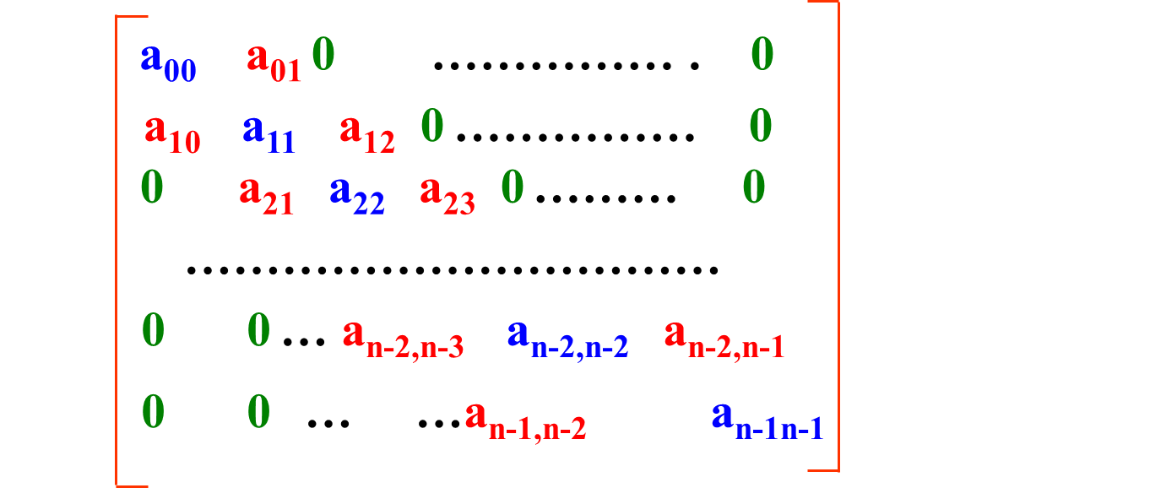
对角矩阵
[特点] 在n×n的方阵中，非零元素集中在主对角线及其两侧共L(奇数)条对角线的带状区域内 — L对角矩阵
[存储方法] 按某个原则将其压缩存储到一维数组
  以行为主
  按对角线的顺序存储

Slide 46
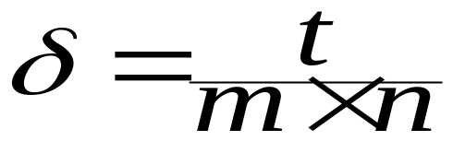
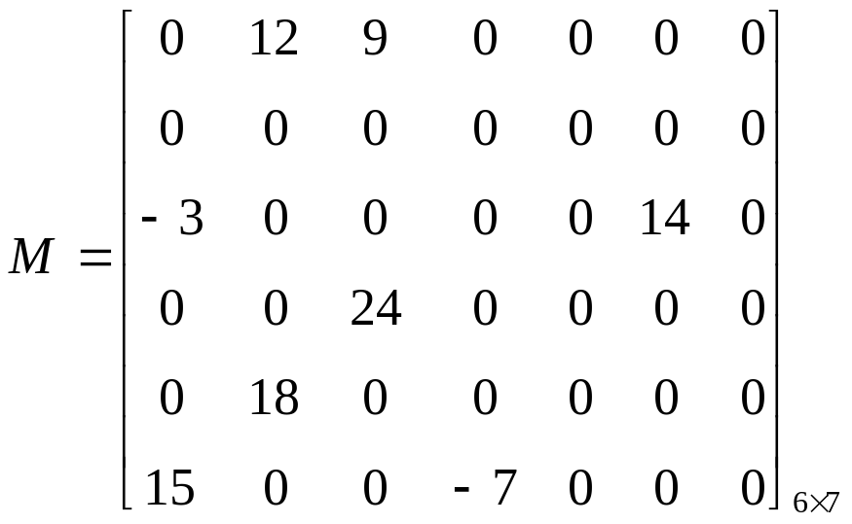
稀疏矩阵
假设 m 行 n 列的矩阵含 t 个非零元素，则称
为稀疏因子。
通常认为δ ≤ 0.05 的矩阵为稀疏矩阵
常用的压缩存储方法：
三元组顺序表

Slide 47
三元组顺序表
行列下标
非零元值
i j v
6 7 8
1 2 12
0 1 2 3 4 5 6 7 8
1 3 9
3 1 -3
3 6 14
ma[0].i,ma[0].j,ma[0].v分别存放
矩阵行列维数和非零元个数
4 3 24
5 2 18
6 1 15
三元组表所需存储单元个数为3(t+1)
其中t为非零元个数
6 4 -7
ma

Slide 48
三元组顺序表
#define MAXSIZE 12500
typedef struct {
int i, j; //该非零元的行下标和列下标
ElemType e; // 该非零元的值
} Triple; // 三元组类型
typedef struct {
Triple data[MAXSIZE + 1];
int mu, nu, tu;
} TSMatrix; // 稀疏矩阵类型

Slide 49
练习
给出下列用三元组表示的矩阵（下标从1开始）
 | i | j | V
0 | 5 | 5 | 4
1 | 1 | 2 | 3
2 | 1 | 5 | -2
3 | 2 | 1 | 1
4 | 5 | 3 | 5

Slide 50
广义表
广义表（列表）： n ( ≥ 0 )个表元素组成的有限序列，记作LS = (a₀, a₁, a₂, …, a_{n-1})
  LS是表名(一般用大写字母表示表名)
  a_{i}是表元素，它可以是表 (称为子表)，可以是数据元素(称为原子)
    线性表的成分都是结构上不可分的单元素
  n为表的长度；n = 0 的广义表为空表
广义表不一定是线性结构
  线性表是一种特殊的广义表

Slide 51
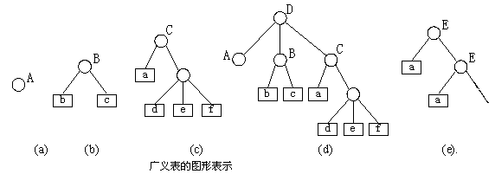
广义表举例
例如: A = ( )
B = (b, c)
C = (a, (d, e, f))
D = (A, B, C)
E = (a, E)

Slide 52
广义表的基本运算
求表头GetHead(L)：非空广义表的第一个元素
  可以是一个单元素，也可以是一个子表
求表尾GetTail(L)：非空广义表除去表头元素以外其它元素所构成的表
  表尾一定是一个表

Slide 53
练习
A=( )
GetHead和GetTail均无定义
A=(a,b)
GetHead(A)=a GetTail(A)=(b)
A=(a)
GetHead(A)=a GetTail(A)=( )
A=((a))
GetHead(A)=(a) GetTail(A)=( )
A=(a,b,(c,d),(e,(f,g)))
GetHead(GetTail(GetHead(GetTail(GetTail(A)))))
d

Slide 54
广义表的特点
有次序性
有长度
有深度
可递归
可共享
一个直接前驱和一个直接后继
＝表中元素个数
＝表中括号的重数
自己可以作为自己的子表
可以为其他广义表所共享

Slide 55
练习
求广义表的长度
1）A =( )
2）B = ( e )
3）C =( a ,( b , c , d ) )
4）D=( A , B ,C )
5）E=(a, E)
n=0，因为A是空表
n=1，表中元素e是原子
n=2，a 为原子，(b,c,d)为子表
n=3，3个元素都是子表
n=2，a 为原子，E为子表
D=(A,B,C)=(( ),(e),(a,(b,c,d)))，共享表
E=(a,E)=(a,(a,E))= (a,(a,(a,…….)))，E为递归表

Slide 56
小结
了解串的存储方法，理解串的两种模式匹配算法
明确数组和广义表这两种数据结构的特点，掌握数组地址计算方法，了解几种特殊矩阵的压缩存储方法
掌握广义表的定义、性质及其GetHead和GetTail的操作

